Slide 1
Esporão de calcâneo - Mini Guia Informativo imc 26.07.21 Toda parte desse Material pode ser reproduzida ou distribuída por quaisquer formas ou meios, armazenada em uma base de dados ou sistema de busca, com o consentimento da autora. Todos os direitos desse Mini Guia Informativo estão livres desde de que citada a fonte www.henriquecursos.com. Copyright© 2021 para a Henriquecursos – Associação Brasileira de Crochetagem – RJ/ Brasil.
Ebook
Esporão de calcâneo

Slide 2
sUMÁRio
1. O Que é Esporão de Calcâneo?
2. Qual é a causa ?
3. Quais são os sintomas ?
4. Como isso pode ser detectado?
5. Qual é o tratamento recomendado?
www.henriquecursos.com

Slide 3
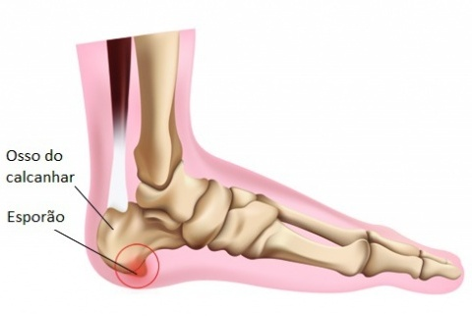
1.O QUE é esporão DE calcâneO?
é uma formação óssea em forma de espigão (exostose) na planta do pé, exatamente na região anterior do calcanhar, onde a fáscia plantar se juntÃO
.
www.henriquecursos.com

Slide 4
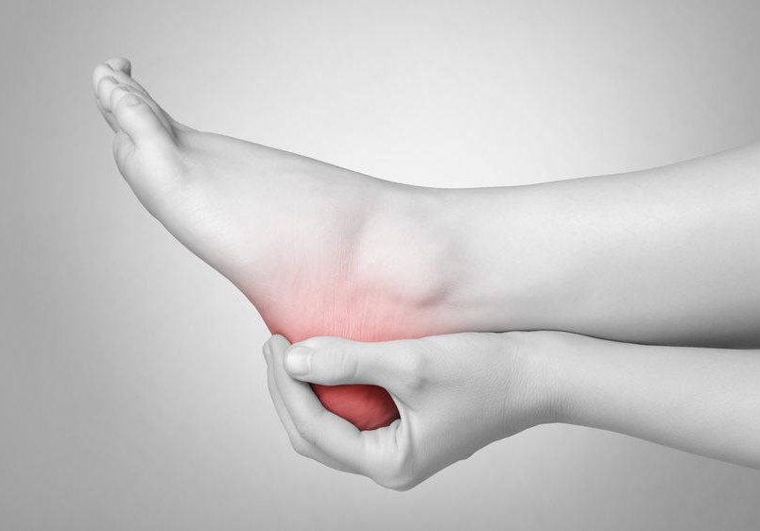
2.Qual é a causa ?
A hipótese mais aceita é que o esporão é formado como uma resposta adaptativa do esqueleto para redistribuir a pressão no calcanhar.
.
www.henriquecursos.com

Slide 5
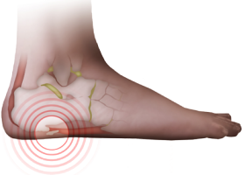
Os fatores que podem aumentar a pressão plantar e, portanto, predispor a formação do esporão são:
Idade avançada
Obesidade
Pé chato
Contratura do tendão de Aquiles
Uso regular de sapatos com salto
www.henriquecursos.com

Slide 6
3.Quais são os sintomas ?
O esporão por si só não dói, mas pode causar dor aguda na área interna medial do calcanhar devido à irritação e / ou danos aos tecidos circundantes, como:
Compressão do nervo calcâneo inferior
Inflamação da fáscia plantar
Atrofia da gordura do calcanhar
Se for de tamanho significativo e dificultar a deambulação.
*CALMANTE
www.henriquecursos.com

Slide 7
4.Como isso pode ser detectado?
Para chegar ao diagnóstico, é feita uma
radiografia do pé, onde se observa uma eminência óssea desde o calcanhar.
Uma ressonância magnética nuclear ( ressonância magnética nuclear )
ultra - som também podem ser usados para estudar o envolvimento dos tecidos circundantes.
www.henriquecursos.com

Slide 8
5.Qual é o tratamento recomendado?
Inicialmente, opta-se por um tratamento conservador onde se busca a redução dos sintomas. Para isso, você pode usar:
Palmilhas ortopédicas para reduzir a pressão na área
Crochetagem
Bandagens
Cinesioterapia
Medicamentos
Terapia por Ondas de Choque.
www.henriquecursos.com

Slide 9
cursos
PRESENCIAis
www.henriquecursos.com
(21) 99984 2190
Temos várias opções PARA LHE ATENDER!!
www.henriquecursos.com

